Slide 1

Herramientas Open Source
  Herramientas Open Source

Slide 2
Que es Open Source?
  Que es Open Source?

Slide 3

DAFO
Desconocimiento
Costos de cambio altos
Derechos de autor
Patentes de software
Falta de profesionales cualificados
Duplicación de esfuerzos
Falta de productos en
determinados segmentos
DEBILIDADES
AMENAZAS
FORTALEZAS
OPORTUNIDADES
Diversificación de intereses
Estándares abiertos
Multiplataforma
Multilingüismo
Personalización
Independencia del proveedor
Coste
Importancia generalizada
Crecimiento en un entorno de libre competencia
Bajo coste de oportunidad
http://www.culturalliure.cat/llibre/programari-lliure-i-empresa-a-catalunya/analisi-dafo/

Slide 4


Debilidades
Duplicación de esfuerzos
  Aunque todo el mundo reconoce que la diversidad de opciones es buena y que la tendencia es, que incluso las empresas competidoras colaboren en un mismo proyecto, algunos proyectos con objetivos idénticos podrían avanzar si unificaran esfuerzos.
  Sin ir más lejos la multitud de distribuciones GNU/Linux
Falta de productos en determinados segmentos
  Todavía hay segmentos de mercado en los que el software libre, no puede ofrecer ningún producto.

Slide 5

Amenazas
Desconocimiento
  El software libre parte de un alto grado de desconocimiento por parte de los usuarios, profesionales del sector y responsables TIC. Todavía es habitual confundir SL con software gratuito o que se cuestione la existencia de servicios profesionales dirigidos a la empresa.
Costos de cambio altos
  Los formatos privativos, la migración de datos, los contratos de licencia existentes, la curva de aprendizaje de los usuarios y de los responsables son algunos de los retos a los que se enfronta una empresa que quiere migrar a soluciones libres. Muchos de estos costes son comunes a otro tipo de migraciones
  A menudo es más fácil comenzar con soluciones libres en proyectos nuevos que en proyectos existentes.

Slide 6
Amenazas
Derechos de autor
  En 2003 SCO comenzó a demandar empresas usuarias de GNU/Linux, entre les cuales IBM, por una supuesta violación de derechos de autor.
  Las licencias permiten a los desarrolladores, usuarios y proyectos disponer de protección jurídica frente a posibles reclamaciones legales.
Patentes de software
  Las patentes en el mundo del software permiten que las empresas con mas recursos económicos y legales establezcan barreras de acceso a las nueva tecnologías impidiendo la innovación de otras empresas, aumentando innecesariamente los costos de desarrollo de software.

Slide 7
Amenazas
  FUD (Fear Uncertainty & Doubt): Crean una incertidumbre en las empresas desarrolladores de software ya que en cualquier momento pueden infringir una patente sin saberlo. Representan una amenaza muy importante para la industria del software en general y para el SL.
Falta de profesionales cualificados
  Todo y que se han ido consolidando empresas proveedoras TIC con capacidad y experiencia para trabajar con SL, aún cuesta encontrar personal cualificado.
  La presencia del SL ha ido aumentando en las universidades, en programas de formación continuada y en estudios reglados.
  Todavía hay un grupo importante de profesionales de la informática que desconocen la tecnología y que tienen un poder decisivo en la evaluación y la toma de decisiones.

Slide 8
Fortalezas
Diversificación de intereses
  En muchos proyectos SL convergen intereses de voluntarios, empresas, universidades, etc. generando sinergias muy interesantes.
Estándares abiertos.
  El SL ofrece un soporte excelente y soporta perfectamente los estándares abiertos (p.ej. tecnologías web y de red). OpenDocument --> OpenOffice.org.
Multiplataforma.
  Muchas de las aplicaciones libres están disponibles en MAC, Windows y Linux.

Slide 9
Fortalezas
Plurilingüismo
  En el mundo privativo, las traducciones solo las puede hacer el fabricante del software. Con el acceso al código fuente cualquiera puede traducir una aplicación.
Adaptación
  El software privativo se vende en forma de paquete estándar que a menudo no se adapta a las necesidades de una empresa o profesional.
  Al disponer del código fuente es mas fácil adaptar el software. La personalización es una área muy importante en la que el SL puede responder mucho mejor que el privativo y a costes mas razonables
  Gran parte de la industria del software se basa (y debería basar-se más) en la adaptación y en los servicios añadidos.

Slide 10
Fortalezas
Independencia del proveedor.
  Uno de los grandes problemas de la industria del software es la dependencia que se crea entre fabricante y cliente.
  Si el fabricante no libra el el código fuente del producto el cliente que inevitablemente ligado a nuevas versiones y a cualquier mejora que necesite.
  La disponibilidad del código fuente garantiza una independencia respecto al proveedor. Cualquier empresa o profesional con los conocimientos adecuados, puede continuar ofreciendo los servicios o el desarrollo de la aplicación

Slide 11
Fortalezas
Coste
  Factor importante, y a veces determinante en la elección de nuevos sistemas informáticos
  El software libre no solo no tiene coste de licencia sino que además los costes de administración a menudo son inferiores a los de plataformas privativas
Importancia generalizada
  Organizaciones con fuertes recursos como IBM, Google, la NASA o SUN y muchos gobiernos de todo el mundo, utilizan SL como parte de su infraestructura y colaboran en las mejoras y el desarrollo.
  El SL es cada vez mas importante para empresas y personas

Slide 12
Oportunidades
Crecimiento en un entorno libre de competencia
  El SL esta experimentando un fuerte crecimiento y el número de productos y servicios es cada vez mas grande. La filosofía del SL, según la cual nadie tiene el monopolio de desarrollo ni distribución, tiene como consecuencia un entorno competitivo beneficioso para los usuarios, emprendedores y PyMEs.
Bajo coste de oportunidad.
  Hay miles de aplicaciones de SL que podemos utilizar para construir soluciones nuevas con un coste bajo de oportunidad. Además, la distribución de software a través de Internet y los sistemas de paquetes de distribuciones GNU/Linux ponen a nuestra disposición un gran numero de usuarios de forma gratuita

Slide 13
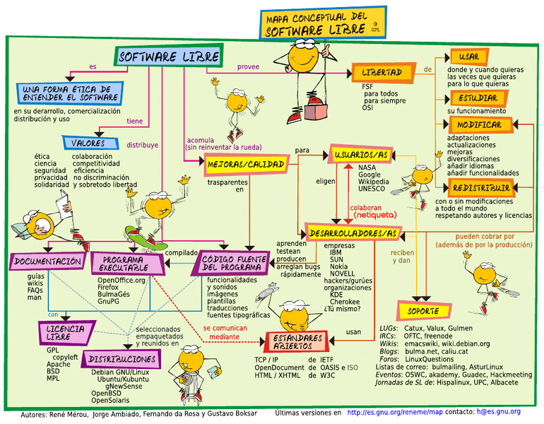
Software libre

Slide 14

Las 4 libertades
Richard Stallman
Libertad 0: Libertad de usar
  La libertad de usar el programa, con cualquier propósito
Libertad 1: Libertad de estudiar
  La libertad de estudiar cómo funciona el programa, y adaptarlo a tus necesidades.
Libertad 2: Libertad de distribuir
  La libertad de distribuir copias. Software legal.
Libertad 3: Libertad de modificar
  La libertad de mejorar el programa y hacer públicas las mejoras a los demás, de modo que toda la comunidad se beneficie.

Slide 15

Licencias
El software libre no es software de dominio público. Requiere de licencia
Diferentes tipos de licencias libres
  “No víricas”
    Se puede crear una obra derivada sin que ésta tenga obligación de protección alguna.
    Apache Software License v.1.1, BSD License, MIT License...
  Víricas
    Algunas restricciones se aplican a las obras derivadas.
    GNU General Public License v.2.0.
    GNU General Public License v.3.0.
    GNU Lesser General Public License v.2.1.
    Mozilla Public License

Slide 16


Copyleft
Copyleft o copia permitida (=left(de leave)) =granted comprende a un grupo de derechos de autor caracterizados por eliminar las restricciones de distribución o modificación impuestas por el copyright, con la condición de que el trabajo derivado se mantenga con el mismo régimen de derechos de autor que el original.
Creative Commons
  La libertad aplicada a cualquier ámbito creativo
    Programas informáticos, arte, cultura, ciencia...
  Estas transparencias tienen copyleft
  Creative Commons

Slide 17
Herramientas Open Source
Clasificación
  Servicios de infraestructura de red
    Comandos y utilidades de red
    Infraestructura LAN
    Routing. Firmwares y distribuciones Linux para redes
    Configuración de la red : DNS y DHCP
  Seguridad y monitorización
    Seguridad en el nivel de red y transporte: Firewall iptables
    Analizadores de red (Wireshark, tcpdump, kismet)
    Seguridad en el nivel de aplicación. Proxy (Squid)
    Monitorización de la red
    Hacking Tools. Seguridad LAN
    Intrusion Detection Systems (IDS) Snort

Slide 18
Herramientas Open Source
  Servicios de red
    Servidor web (Apache)
      Servidores de aplicaciones
    Servidores de correo electrónico
    Servidores de bases de datos (MySQL, PostreSQL, Firebird)
    Compartición de ficheros: NFS y Samba
    Virtual Private Networks (openVPN)
    Voz IP (Asterisk)
  Herramientas Open Source
    Acceso remoto: SSH, VPN, RDP, FreeNX
    Terminales tontos: LTSP, DRBL
    Virtualización: Xen, VirtualBox
    Alta disponibilidad

Slide 19
Servicios de infraestructura de red
Servicios de infraestructura de red

Slide 20
Comandos y utilidades de red
Los sistemas operativos Linux son una base perfecta para la gestión de redes
  Amplio surtido de utilidades i comandos de red
  Filosofía Unix --> Pequeñas herramientas que hacen muy bien su faena
    Operaciones complejas --> Combinación de herramientas
  Los sistemas Unix-like se diseñaron desde un principio para trabajar en red.
Ejemplo:
  Solo en el repositorio de paquetes de Ubuntu/Debian existen 1383 paquetes relacionados con redes
Ping, ifconfig, route, ip, traceroute, nmap, whois, netcat, arp, mii-tool, ethtool, netstat, whois, iwconfig, ipcalc, dnstracer, dig...

Slide 21
Infraestructura de red LAN
Puentes (bridge) entre segmentos de red
  Paquete bridge-utils comando brctl
  Soporta Spanning-Tree Protocol (STP)
  Se puede montar un conmutador en una máquina con Linux. No es habitual.
VLAN (Virtual LAN)
  Paquete y comando vlan
  También esta soportado soportado en firmwares Linux como DD-WRT
Muchos de los comandos Unix son lo que nos encontramos en el firmware de dispositivos de red comerciales

Slide 22
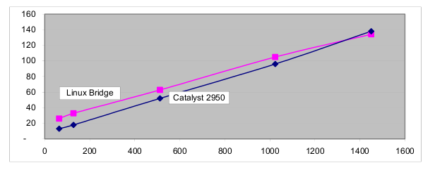


Infraestructura de red LAN
Ventajas
  Hay estudios que equiparan la velocidad de un conmutador Linux con conmutadores comerciales.
  Los conmutadores comerciales gestionados son caros.
  Flexibilidad. No es necesario aprender lenguajes específicos (Cisco IOS)

Slide 23
Otros protocolos OSI nivel 2
VRRP (Virtual Router Redundancy Protocol)
  vrrpd: Demonio VRRP
  KeepAlived: Sistema de redundancia y balance de carga en un pool de máquinas LVS (Linux Virtual Server). Clustering. Implementa también VRRPD
  Ucarp: otra herramienta de failover
PPP (Point To Point Protocol)
  Paquete PPP (PPP Daemon)
ATM
  Paquete atm-tools
Multiprotocol Label Switching
  http://mpls-linux.sourceforge.net/

Slide 24
Routing
Static Routing
  Soportado por el kernel. Comandos de red (route, ip route, etc.)
Dinamic routing
  Hay soporte tanto para protocolos de routing exterior (EGP, BGP, CSPF) como interior (IGRP, EIGRP, OSPF, RIP, IS-IS). Implementaciones:
    GNU Zebra: routing suite (soporta OSPF)
    Quagga: fork de zebra (soporta OSPF, BGP, IS-IS y RIP)
    OpenBGPD: soporta OSPF
    Otros: 6WINDGate, Vyatta, XORP, BIRD, GateD
Firmwares Linux
  DD-WRT incorpora soporte para RIP, BGP y OSLR

Slide 25
Firmwares Linux
Firmwares Linux para dispositivos encastados de red
  Orientados al segmento SoHo (routers ADSL)
  Superiores en opciones de control y a menudo en estabilidad
    Muchos firmwares “comerciales” están basados en Linux
  Interfaz gráfica web
  openwrt, dd-wrt, Tomato, voyage (Debian)
    Funcionalidades
    Data logging, Booting, cron, NVRAM, file editing, Linux package management, SNMP, backup and restore, Firmware upgrade, WAN, VLAN, Wi-Fi, WEP, WPA, WDS, MAC filtering, Firewall, Port forwarding, DHCP, Dnsmasq, Hostnames, IP control, Routing, UPNP, QoS, DynDNS, WoL, OpenVPN, PPTP, Hotspots.

Slide 26
Distribuciones Firewall Linux
Distribuciones Linux para crear dispositivos de red
  Se usan sobretodo como routers perimetrales (firewall) de control de acceso a la red.
  Interfaz gráfica web
  IPCOP, m0n0wall, PFSense (BSD)
    Funcionalidades
    Firewall, Proxy, Filtros URL, cache de actualizaciones de software, Filtros de capa 7, bloqueo de tráfico, Monitorización, VPN, gráficas de estado de máquina y red, informes del proxy, Balanceo de carga, QoS, IDS, etc.

Slide 27
Firmwares Linux
Ventajas
  Aumento de funcionalidad sin aumentar el precio
  Soporte de la comunidad. Comunidades muy activas
  Ahorro respecto al precio de hardware equivalente con las mismas funcionalidades
  Facilidad de adaptación
  Mayor control (acceso remoto a una terminal Linux)
  Se pueden ampliar las funcionalidades instalando software libre adicional.
  A menudo ya lo estamos utilizando sin saberlo...
La FSF, hace poco (2008) ha denunciado a Cisco solicitándole cumplir los términos de la GPL en los productos de su filial Linksys, que utilizan herramientas (GCC, binutils, librería de C de GNU...) con esta licencia

Slide 28
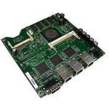
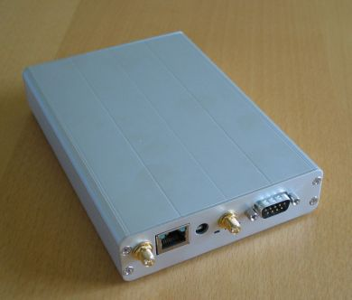
Hardware para firmwares Linux
Cualquier PC
  No es necesario que sean muy potentes--> Aprovechar hardware obsoleto
Hardware especifico
  Se pueden crear dispositivos de red a partir de placas madre como Alix, WRAP, microtik, Ubiquity o placas madre mini-ITX.
  En Catalunya tenemos la
  red WIFI libre más grande
  del mundo: guifi.net
  montada con “trastos” de
  este tipo.

Slide 29
Servidor DNS. Bind
BIND (Berkeley Internet Name Domain)
  Servidor DNS más utilizado --> “Estándar de facto”
  Creado en la Universidad de Berkeley principios 80s
  Gestionado por la ISC (Internet Systems Consortium). Paul Vixie.
  Críticas de seguridad en las versiones iniciales. La versión actual: bind release 9. Reescrita desde cero.
  Disponible en los repositorios de todas las distros Linux
  Dispone de interfaz gráfica web utilizando Webmin
  Apto tanto para grandes servidores DNS como para servidores DNS de redes locales pequeñas

Slide 30
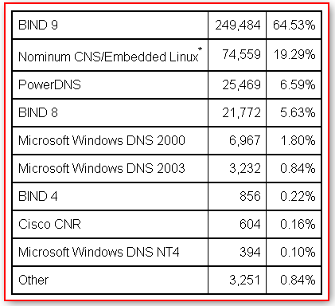
Bind. Servidor DNS
Cuota de mercado (Octubre 2007)
Root Name servers (10 de 13)
  http://en.wikipedia.org/wiki/Root_nameserver
    NSD también es Open Source (BSD License)

Slide 31
Servidor DHCP del ISC
ISC (Internet Systems Consortium) DHCP
  Servidor de DHCP Open Source más utilizado
  Creado en diciembre de 1997
  Mantenido por el ISC desde 2004
  Muchos dispositivos de hardware, como routers SoHo, incluyen un servidor de DHCP Open Source adaptado.
Ventajas
  Dispone de failover (múltiples DHCP Servers)
  Fácil de configurar. Interfaz web con Webmin
  Tanto Bind como el servidor de DHCP pueden trabajar perfectamente en redes heterogéneas

Slide 32
Seguridad y monitorización
Seguridad y monitorización

Slide 33
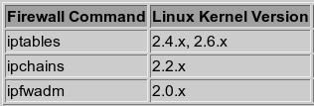
Firewall. Iptables
Firewall de facto en Linux
  Máxima seguridad --> Integrado en el kernel del SO
  Funcionalidad
    Filtrado de paquetes
    NAT y connection tracking
    Registro (log)
    Gestión de colas de paquetes
  Fwbuilder: herramienta gráfica de gestión de firewalls
  Incluido en muchos firmwares de routers comerciales

Slide 34

Analizadores de red
También conocidos como “packet Sniffers”
  Permiten registrar todo el tráfico de red en tiempo real o en ficheros de captura
  Wireshark (aka Ethereal)
    Estándar “de facto”. Herramienta gráfica basada en tcpdump
  Tcpdump: navaja suiza de los packet sniffers
  Multiplataforma: Se basan en una librería Open Source llamada libpcap de la cual hay un port a Windows (winpcap)
Filosofía Unix-->Cada programa debe hacer un solo trabajo y
hacerlo bien, esta filosofía y la habilidad de interconectar programas
lo hacen un sistema operativo modular y robusto

Slide 35

Seguridad a nivel de aplicación
Antivirus
  Clamav: Muy utilizado como filtro antivirus en servidores de correo (server-side email virus scanner).
  Existe una versión para Windows clamWin
Anti-SPAM
  Spamassasin es la herramienta Open Source mas utilizada
  Gestionada por la Apache Software Foundation (ASF)
Hay muy pocos Virus en Linux, debido a la dificultad que tienen en expandir-se (uso de usuarios si permisos de administración) y a las rápidas actualizaciones frente a vulnerabilidades.

Slide 36
Seguridad a nivel de aplicación
Filtros P2P y otras aplicaciones
  L7-filter: parche del kernel que permite filtrar protocolos a nivel de aplicación
  ipp2p: parche de iptables que permite filtrar protocolos P2P
  Se basan en la identificación de patrones. Son bastante costosos en tiempo de ejecución.
  A menudo están incluidas (o se pueden incluir como módulos o plugins) en firmwares y distros Linux para redes
  Pueden filtrar otras aplicaciones: mensajería instantánea o chat, vídeo streaming, juegos online...

Slide 37

Proxy (Squid)
Squid (calamar en angles)
  El servidor proxy y cache web Open Source mas utilizado. Licencia GNU General Public License.
  Soporta diferentes protocolos pero se utiliza principalmente para HTTP y FTP. Tiene soporte parcial para SSL y TLS.
  Permite mejorar el rendimiento de red (cache de páginas web)
Squid+plugins (addons)
  Permite filtrar contenidos
  SquidGuard, Calamaris, ufdbGuard...

Slide 38
Gestión del tráfico de una red. Monitorización
Infinidad de herramientas para monitorizar y realizar informes de tráfico de red
  iptraf,tcptrack,bwm,cutter,slurm,vnstat...
    Iptraf: Muestra en tiempo real el tráfico de las conexiones
Monitorización
  La primera línea de defensa es saber que ocurre en la red
  Casi todas las herramientas són web --> Multiplataforma
    NTOP: Network top. “Equivalente” de la comanda top pero para la monitorización de redes.
    Bandwithd: Permite monitorizar el ancho de banda utilizado en una red mediante gráficas RDD.

Slide 39
Monitorización
Simple Network Management Protocol (SNMP)
  Existen múltiples aplicaciones que soportan SNMP y que nos permiten gestionar la red. Podemos trabajar directamente con el protocolo y programar-lo con las bibliotecas de soporte.
Herramientas
  MRTG y RDDTOOL: Permiten crear gráficas Round Robin.
    Munin: Monitoriza los recursos de servidores de la red
    Cacti: Permite monitorizar dispositivos de red con soporte SNMP
  Nagios: Uno de los más completos y configurables. Dispone de un sistema de alertas por e-mail, SMS..., informes de disponibilidad, trends, histogramas de alertas...
  Y la lista continua... monit, hobbit, zennos...

Slide 40
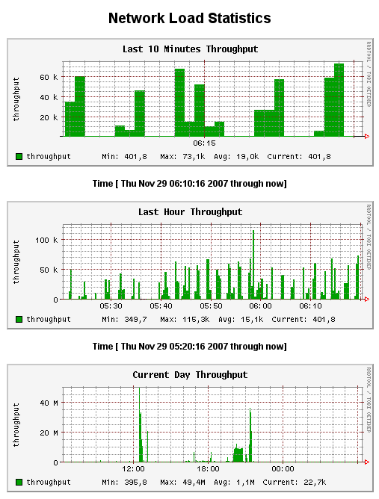
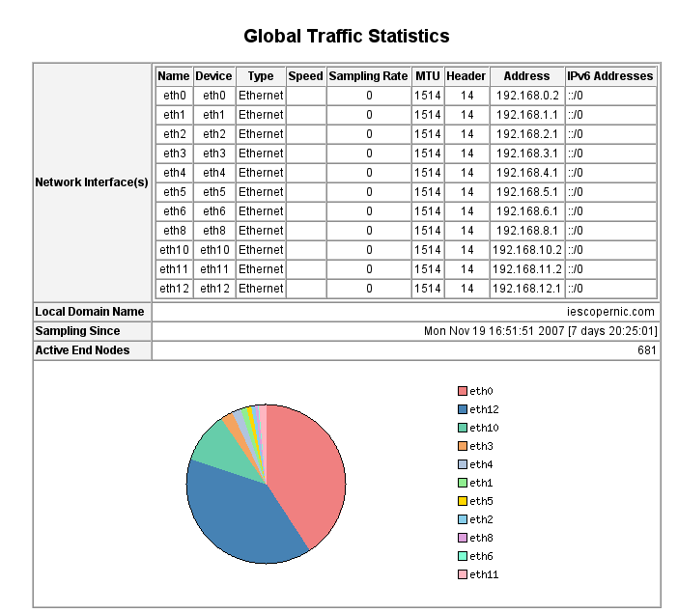
NTOP

Slide 41
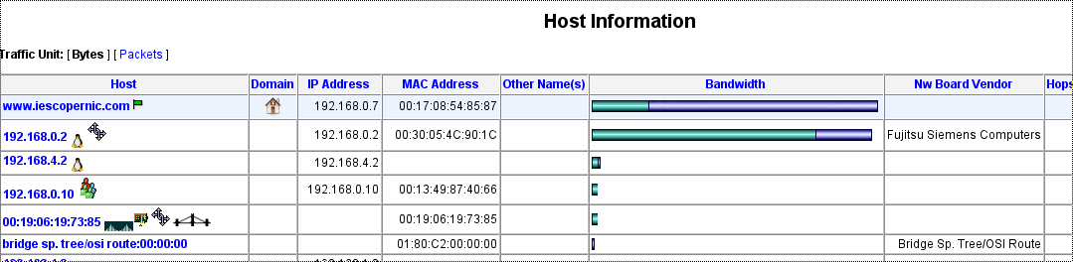
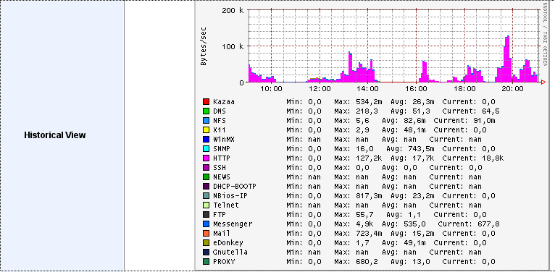
NTOP

Slide 42
“Hacking” Tools
Network Security Tools
  Auditorías de seguridad. Detectores de vulnerabilidades como Nessus o Nikto.
  Benchmarks y test de carga: Jmeter, siege
  Auditoría LAN
    Detección de ataques LAN: ARP-Spoofing, ICMP Redirect, Port Stealing, DHCP Spoofing
    Ettercap, Dsniff, arpwatch
  Auditoría Wireless LAN (WLAN): Kismet, aircrack-ng
  Detectors de Rootkits: rkhunter, chkrootkik
  Comprovación y mantenimiento de la integridad de un sistema: debsums, tripwire, integrit, aide, samhain

Slide 43

Intrusion detection Systems (IDS)
snort1 /snɔ:rt /|| /snɔ:t/ verbo intransitivo
bufar, resoplar verbo transitivo (utter) bramar, gruñir(conj.⇒)
Intrusion Detection System
  Sistema de detección de intrusiones
  Es el estándar “de facto” de sistemas
  NIDS(Network IDS)
  Sistema de alertas altamente configurable, basado en detección de patrones de ataques.
  Dispone de una importante base de datos (libre y comercial) con
  IDS pasivo (solo detectar) y IDS activo (combinado con iptables, permite realizar acciones frente a ataques detectados).
  Herramientas extras: ACID, oinkmaster.

Slide 44
Servicios de red
Servicios de red

Slide 45
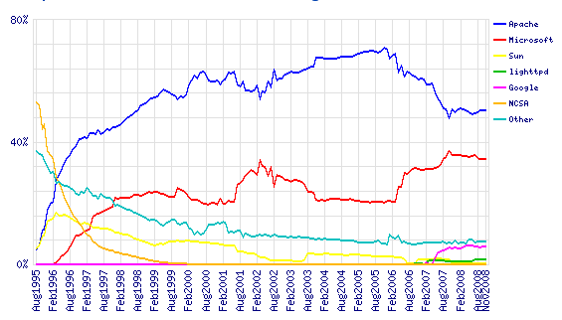
Servidores Web
Cuota de mercado servidores web según netcraft
  Google Web Server (GWS) basado en Apache
  Lighttpd también es Open Source

Slide 46

Servidor Web. Apache
Características
  Apache License
  Multiplataforma.
  Desarrollado el año 1995 a partir del NCSA HTTPd.
  Mantenido por la Apache Software Foundation.
Soporte básico para el desarrollo de aplicaciones web en plataforma LAMP
  L de Linux, A de Apache, M de Mysql y P de PHP
  También se utiliza como a plataforma de desarrollo WAMP (Windows AMP)

Slide 47
Apache Software Foundation
Otros proyectos de la ASF:
  Jakarta, proyectos Java de servidor:
    Jakarta Tomcat
    Jakarta Struts
    Jakarta-Commons
  Apache Ant
  Apache Geronimo. Servidor de aplicaciones J2EE
  Apache XML. Soluciones XML per a la web
  Apache Cocoon
  Apache Lenya (CMS)
  Apache Axis. Serveis Web
  SpamAssassin - filtre de SPAM

Slide 48
Servidores de aplicaciones
Servidores web + soporte para algún lenguaje o plataforma:
  LAMP o LAPP: Linux+ Apache+Mysql/PostgreSQL+PHP
    Fácilmente integrable y con alto rendimiento en Apache
  Java
    Apache Tomcat: Servidor de aplicaciones Java de referencia
  Python
    Zope: Servidor de aplicaciones web basado en Python. Plataforma del CMS Plone
  Mono
    Proyecto de código abierto (impulsado por Novell) para la creación de herramientas libres, basadas en GNU/Linux y compatibles con .NET
    Otras tecnologías Open Source: Ruby On Rails, Perl, etc...

Slide 49
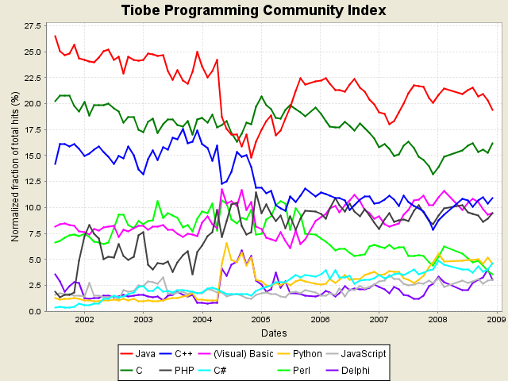
Lenguajes de programación
http://www.tiobe.com/index.php/content/paperinfo/tpci/index.html

Slide 50
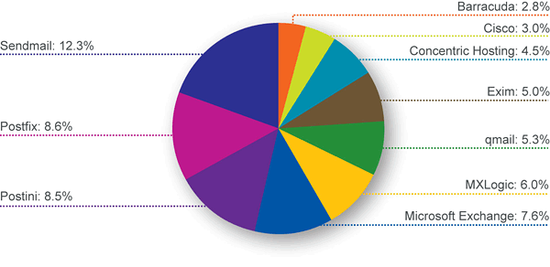
Servidores de correo electrónico
Cuota de mercado dominada por Open Source
  Servidores SMTP
    Sendmail
    Postfix
    Exim
    Qmail
  También hay muchas herramientas para los protocolos POP y IMAP. La mas destacable Courier Mail Server

Slide 51

Sendmail
Sendmail
  Servidor de correo electrónico más utilizado.
  Sendmail License, variante de la licencia BSD
  Creado en 1980 a partir de delivermail d'ARPANET
  Actualmente esta disminuyendo el uso de Sendmail
  Muy flexible pero complicado de configurar correctamente.

Slide 52

Exim
Exim (EXperimental Internet Mailer)
  Licencia GNU GPL.
  Creado en 1995 como alternativa a Sendmail.
  Configuración similar a Sendmail pero vuelto a escribir des de cero pensando en la seguridad.
  Muy configurable y con funcionalidades extras (listas de control de acceso ACL, antispam, antivirus).
  Cada vez mas distribuciones lo incorporan por defecto:
    Ubuntu, Debian o SkoleLinux

Slide 53

Postfix
Postfix
  MTA de con licencia IBM Public License incompatible con GPL
  Creado en 1999 como alternativa a Sendmail.
  Más fácil de administrar y configurar.
  Inicialmente conocido como Vmailer o IBM Secure Mailer.
  Cada vez mas distribuciones lo soportan en detrimento de Sendmail.

Slide 54
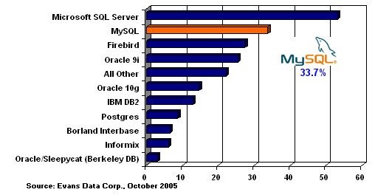
Servidores de bases de datos
MySQL
  Adquirida por Sun en 2008
  Es el SGBD con mayor aumento de cuota de mercado de los últimos años.
  Utilizado por grandes sitios web como Google, Amazon, Digg, flickr, Craigslist, Joomla!, NASA, Nokia, Slashdot, Wikipedia, WordPress, Yahoo
PostgreSQL
  Una alternativa a
  tener en cuenta

Slide 55

OpenLdap
Lightweight Directory Access Protocol (LDAP)
  No es puramente una base de datos pero si que es un protocolo de accesos a una base de datos relacional
  OpenLDAP es la implementación de software libre mas utilizada
  Utilizado para almacenar bases de datos jerárquicas como información de cuentas de usuario y recursos de un dominio
  El objetivo principal es proporcionar de una base de datos y de un protocolo de acceso estándar a la base de datos de autenticación de un sistema.

Slide 56



Compartición de ficheros
Network File System (NFS)
  Sistema nativo de Linux muy eficiente para la compartición de ficheros en red
  Poco configurable (no tiene control de accesos por usuarios)
Samba
  Creado por Andrew Tridgell a partir de ingeniería inversa
  Reimplementación de protocolos SMB/CFIS (redes Windows):
    NetBIOS over TCP/IP (NetBT), SMB (aka CIFS)
    WINS server (NetBIOS Name Server (NBNS))
    Active Directory Logon (Kerberos y LDAP)
    Secure Accounts Manager (SAM) database
  Permite crear redes heterogéneas Windows/Linux con compartición de ficheros y gestión de usuarios en red (dominios Windows).

Slide 57
Samba
Funciones de Samba
  Servidor de ficheros
  Servidor de impresoras
  Servidor DFS de Microsoft
  Controlador primario de dominio
  Autenticación Windows 95/98/Me y Windows NT/2000/XP
  Local & Domain Master Browser.
  Servidor primario WINS (“DNS” para los nombres de máquinas Windows -Netbios Name-)

Slide 58

OpenVPN
Open Virtual Private Network
  Solución de conectividad de redes remota basada en software. Utiliza SSL (Secure Sockets Layer) y VPN
  Ofrece conectividad punto-a-punto con validación jerárquica de usuarios y host conectados remotamente.
  Resulta una muy buena opción en tecnologías Wi-Fi (redes inalámbricas EEI 802.11)
  Soporta balanceo de carga
  Integrado en firmwares y distribuciones Linux de red
  Las distribuciones actuales lo soportan de serie y esta integrado en los clientes gestores de red
  Multiplataforma: disponible en Windows.

Slide 59

Voz IP (Asterisk)
Asterisk
  Proporciona las funcionalidades de una central telefónica (PBX).
  Permite llamadas internas a coste 0 o conectar a un proveedor de VoIP, o RDSI tanto básicos como primarios.
  Buzón de voz, conferencias, IVR, distribución automática de llamadas...
  Se pueden crear funcionalidades a medida escribiendo un dialplan en el lenguaje de script de Asterisk o añadir módulos en C o en cualquier otro lenguaje de programación.
  Licencia GPL
  Soporta los protocolos voIP: pSIP, H.323, IAX y MGCP.

Slide 60
Herramientas Open Source
Herramientas Open Source

Slide 61
Gestión remota
Acceso remoto a terminal
  Telnet: No recomendado por razones de seguridad
  OpenSSH: Herramienta más utilizada para el acceso remoto seguro. Permite también SFTP y copia remota (scp).
Acceso a escritorio remoto
  VPN: Hay multitud de clientes VPN. A menudo también soportan conexión remota de escritorio de Windows (RDP).
  FreeNX: Alternativa solo para conectar a máquinas remotas Linux (X-Windows). Se comprime el protocolo y no las imágenes --> velocidades sorprendentes
Transferencia remota de ficheros (backups)
  Rsync: Copias remotas y locales incrementales
  Unison: Sincronización de carpetas remotas
  Rdiff-backup: Gestión de copias de seguridad incrementales

Slide 62
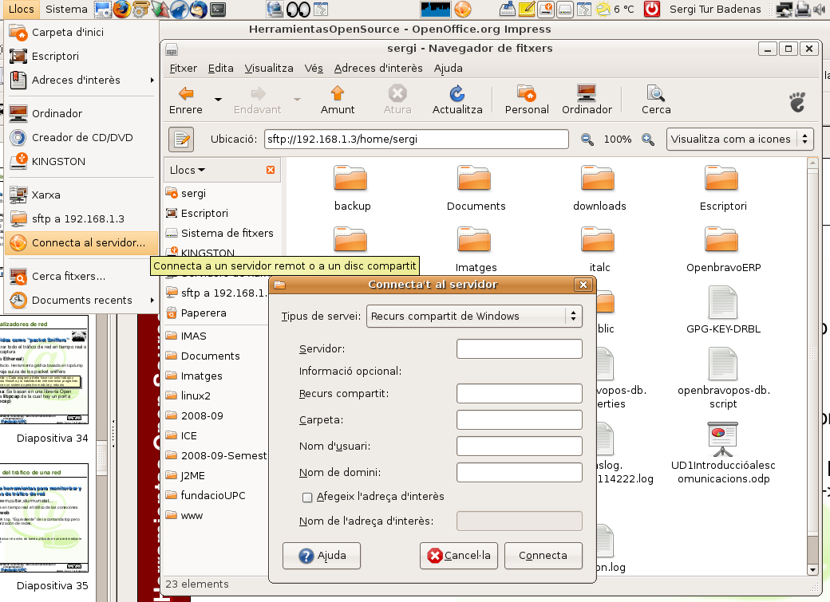
Gestión remota

Slide 63
Terminales “Tontos”. Terminal Server
Linux Terminal Server Project (LTSP)
  Conjunto de aplicaciones de servidor que permiten ejecutar Linux en computadoras de pocas prestaciones (terminal tonto
  Se ejecuta el núcleo del sistema a través de la red (boot de red PXE) y los clientes ejecutan aplicaciones gráficas directamente en el servidor utilizando un acceso remoto a escritorio (XDMCP, FreeNX)
  Muy utilizado en aulas de formación.
  Bajos costes de mantenimiento de un sistema centralizado. Todo se centraliza en el servidor

Slide 64
Terminales “Tontos”. Terminal Server
Diskless Remote Boot in Linux (DRBL)
  Otro sistema para ejecutar distribuciones Linux de forma remota des de la red
  Basado en NFS y NIS
  Convierte casi cualquier distribución en una máquina ejecutable de forma remota mediante la carga des de red
  Clonezilla: Herramienta para la clonación de máquinas. Se puede combinar con DRBL para la clonación de máquinas en red mediante UDP multicast

Slide 65

Virtualización
Xen Hypervisor
  Desarrollada por la Universidad de Cambridge.
  Sistema basado en paravirtualización:
    Mas rápido. Penalización del 2% frente al 20% de los entornos basados en emulación por software
    No es portable. Cada sistema operativo se debe adaptar, normalmente adaptando el núcleo de Linux
  Utilizado por ISP para ofrecer servicios de Hosting Virtual
    Aislamiento seguro
    Control de recursos
    Garantías de calidad de servicio
    Migración de máquinas virtuales en caliente.
    Alto rendimiento sin un soporte especial de hardware.

Slide 66
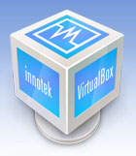
Virtualización
Virtual Box
  Máquina virtual por emulación de hardware a nivel de software
  Comprado por Sun en 2008
  Muy útil como entorno de pruebas
  Multiplataforma
  Otras alternativas son qemu, BOCHS o KVM
Emulación Windows (Wine)
  Es una implementación libre de Windows en Linux. No es 100% fiable pero muchas aplicaciones corren correctamente (en la UPC lo utilizan para ejecutar Lotus Notes)

Slide 67

Alta disponibilidad
The High Availability Linux Project
  Provee una solución cluster de alta disponibilidad para Linux, FreeBSD, OpenBSD, Solaris y Mac OS X promoviendo fiabilidad, disponibilidad y servicialidad.
  La herramienta más conocida es Heartbeat
  http://www.linux-ha.org/
  KeepAlived: Sistema de redundancia y balance de carga en un pool de máquinas LVS (Linux Virtual Server). Clustering. Implementa también VRRPD
  Ucarp: otra herramienta de failover
Openmosix
  Proyecto cerrado en 2008
  http://en.wikipedia.org/wiki/Openmosix

Slide 68
Más información
Curso de Seguridad en redes en formato Moodle
  Lo podéis encontrar en el Campus Virtual de l'IES Nicolau Copèrnic
    http://www.iescopernic.com/moodle
    Seguretat en xarxes informàtiques
Otros cursos en formato Moodle
    Cursos Moodle Sergi Tur
Documentación en la wiki del ponente
  Wiki del ponent

Slide 69

http://creativecommons.org/licenses/by/3.0/deed.ca

